Slide 1
Who am I? (Tôi là ai?)
Stage 2 – Vietnamese Advanced

Slide 2


Slide 2
TÔI
LÀ
AI?
2

Slide 3
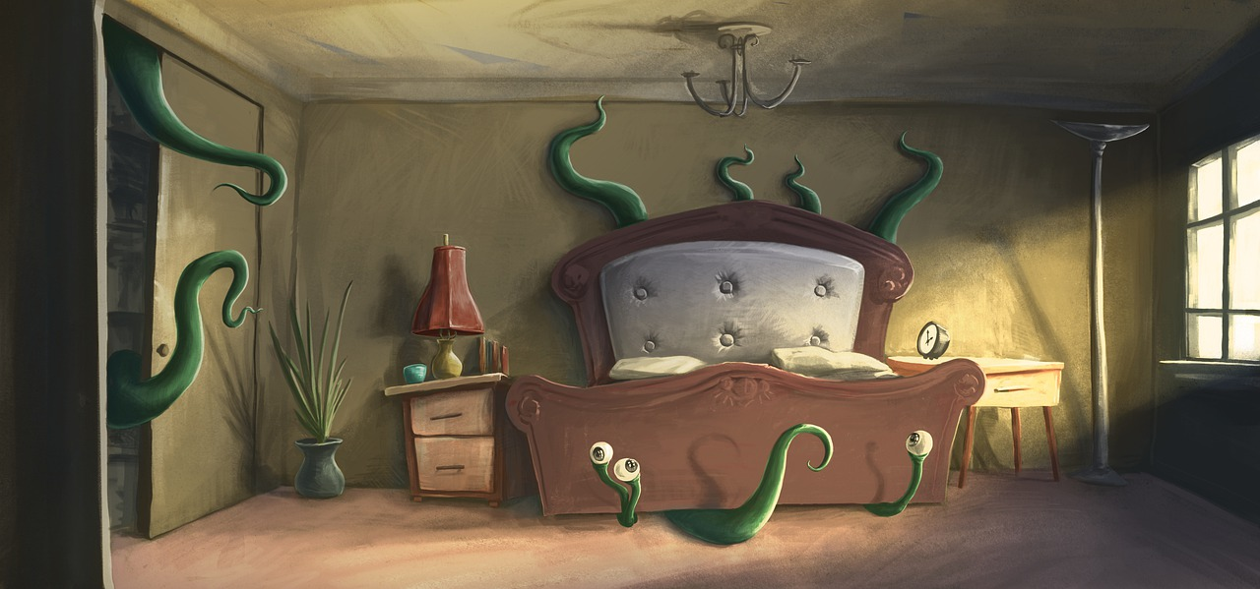


Slide 3
Tôi là ai?
Một ngày kia, Quái Vật Con thức dậy và quên mất mình là ai.
3

Slide 4
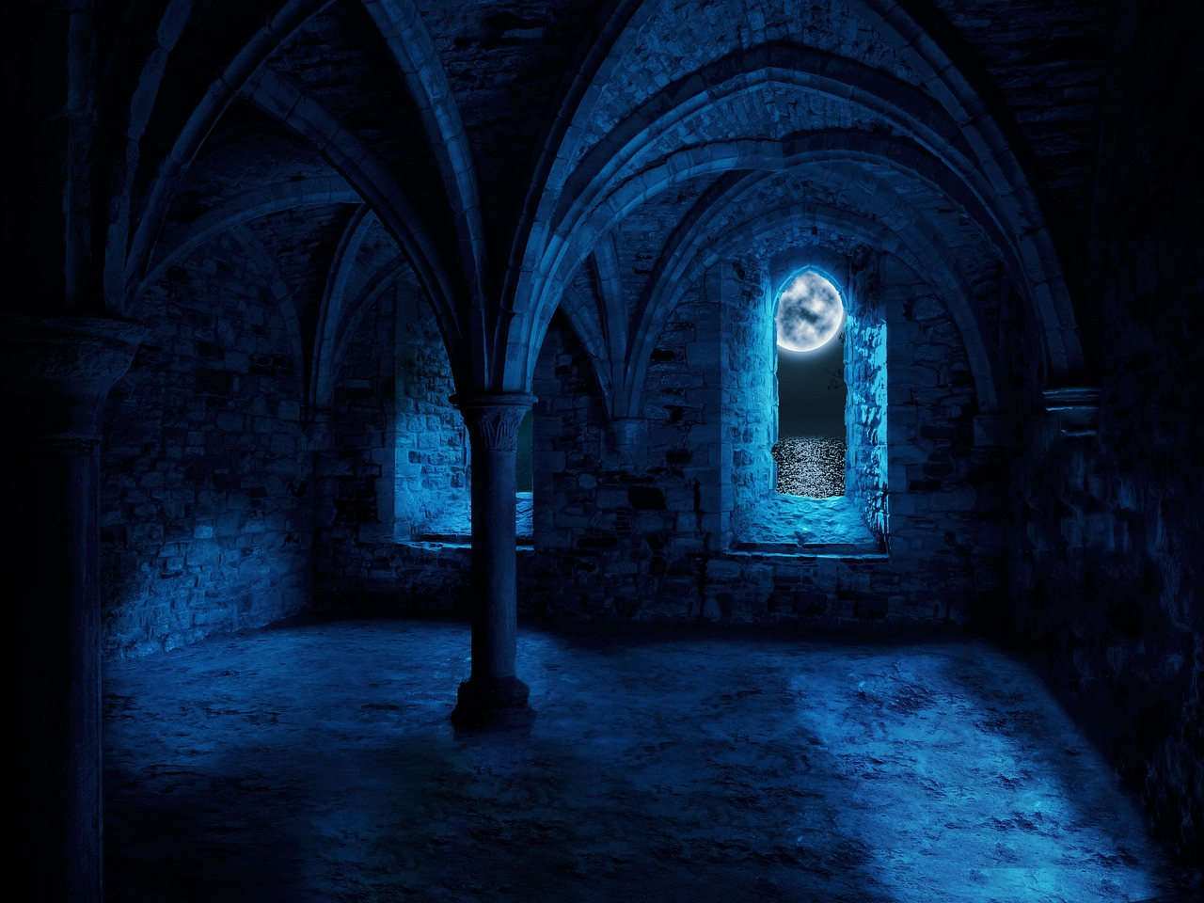

Slide 4
Nó chạy đi hỏi ba mẹ.
4

Slide 5


Slide 5
Chào
Tin!
Con chào
...BA!
5

Slide 6

Quái Vật Con biết được mảnh ghép đầu tiên về mình. Nó rất vui.
À, thì ra
mình tên là Tin.
Tin
6

Slide 7

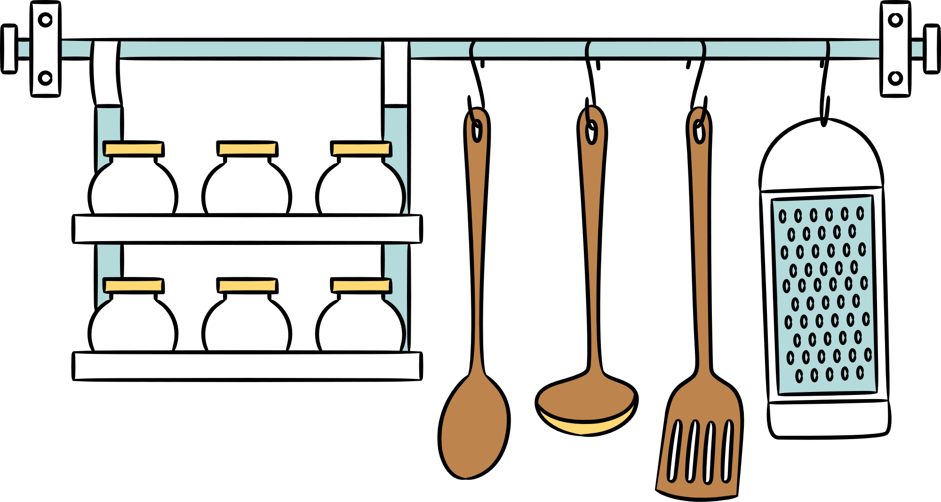

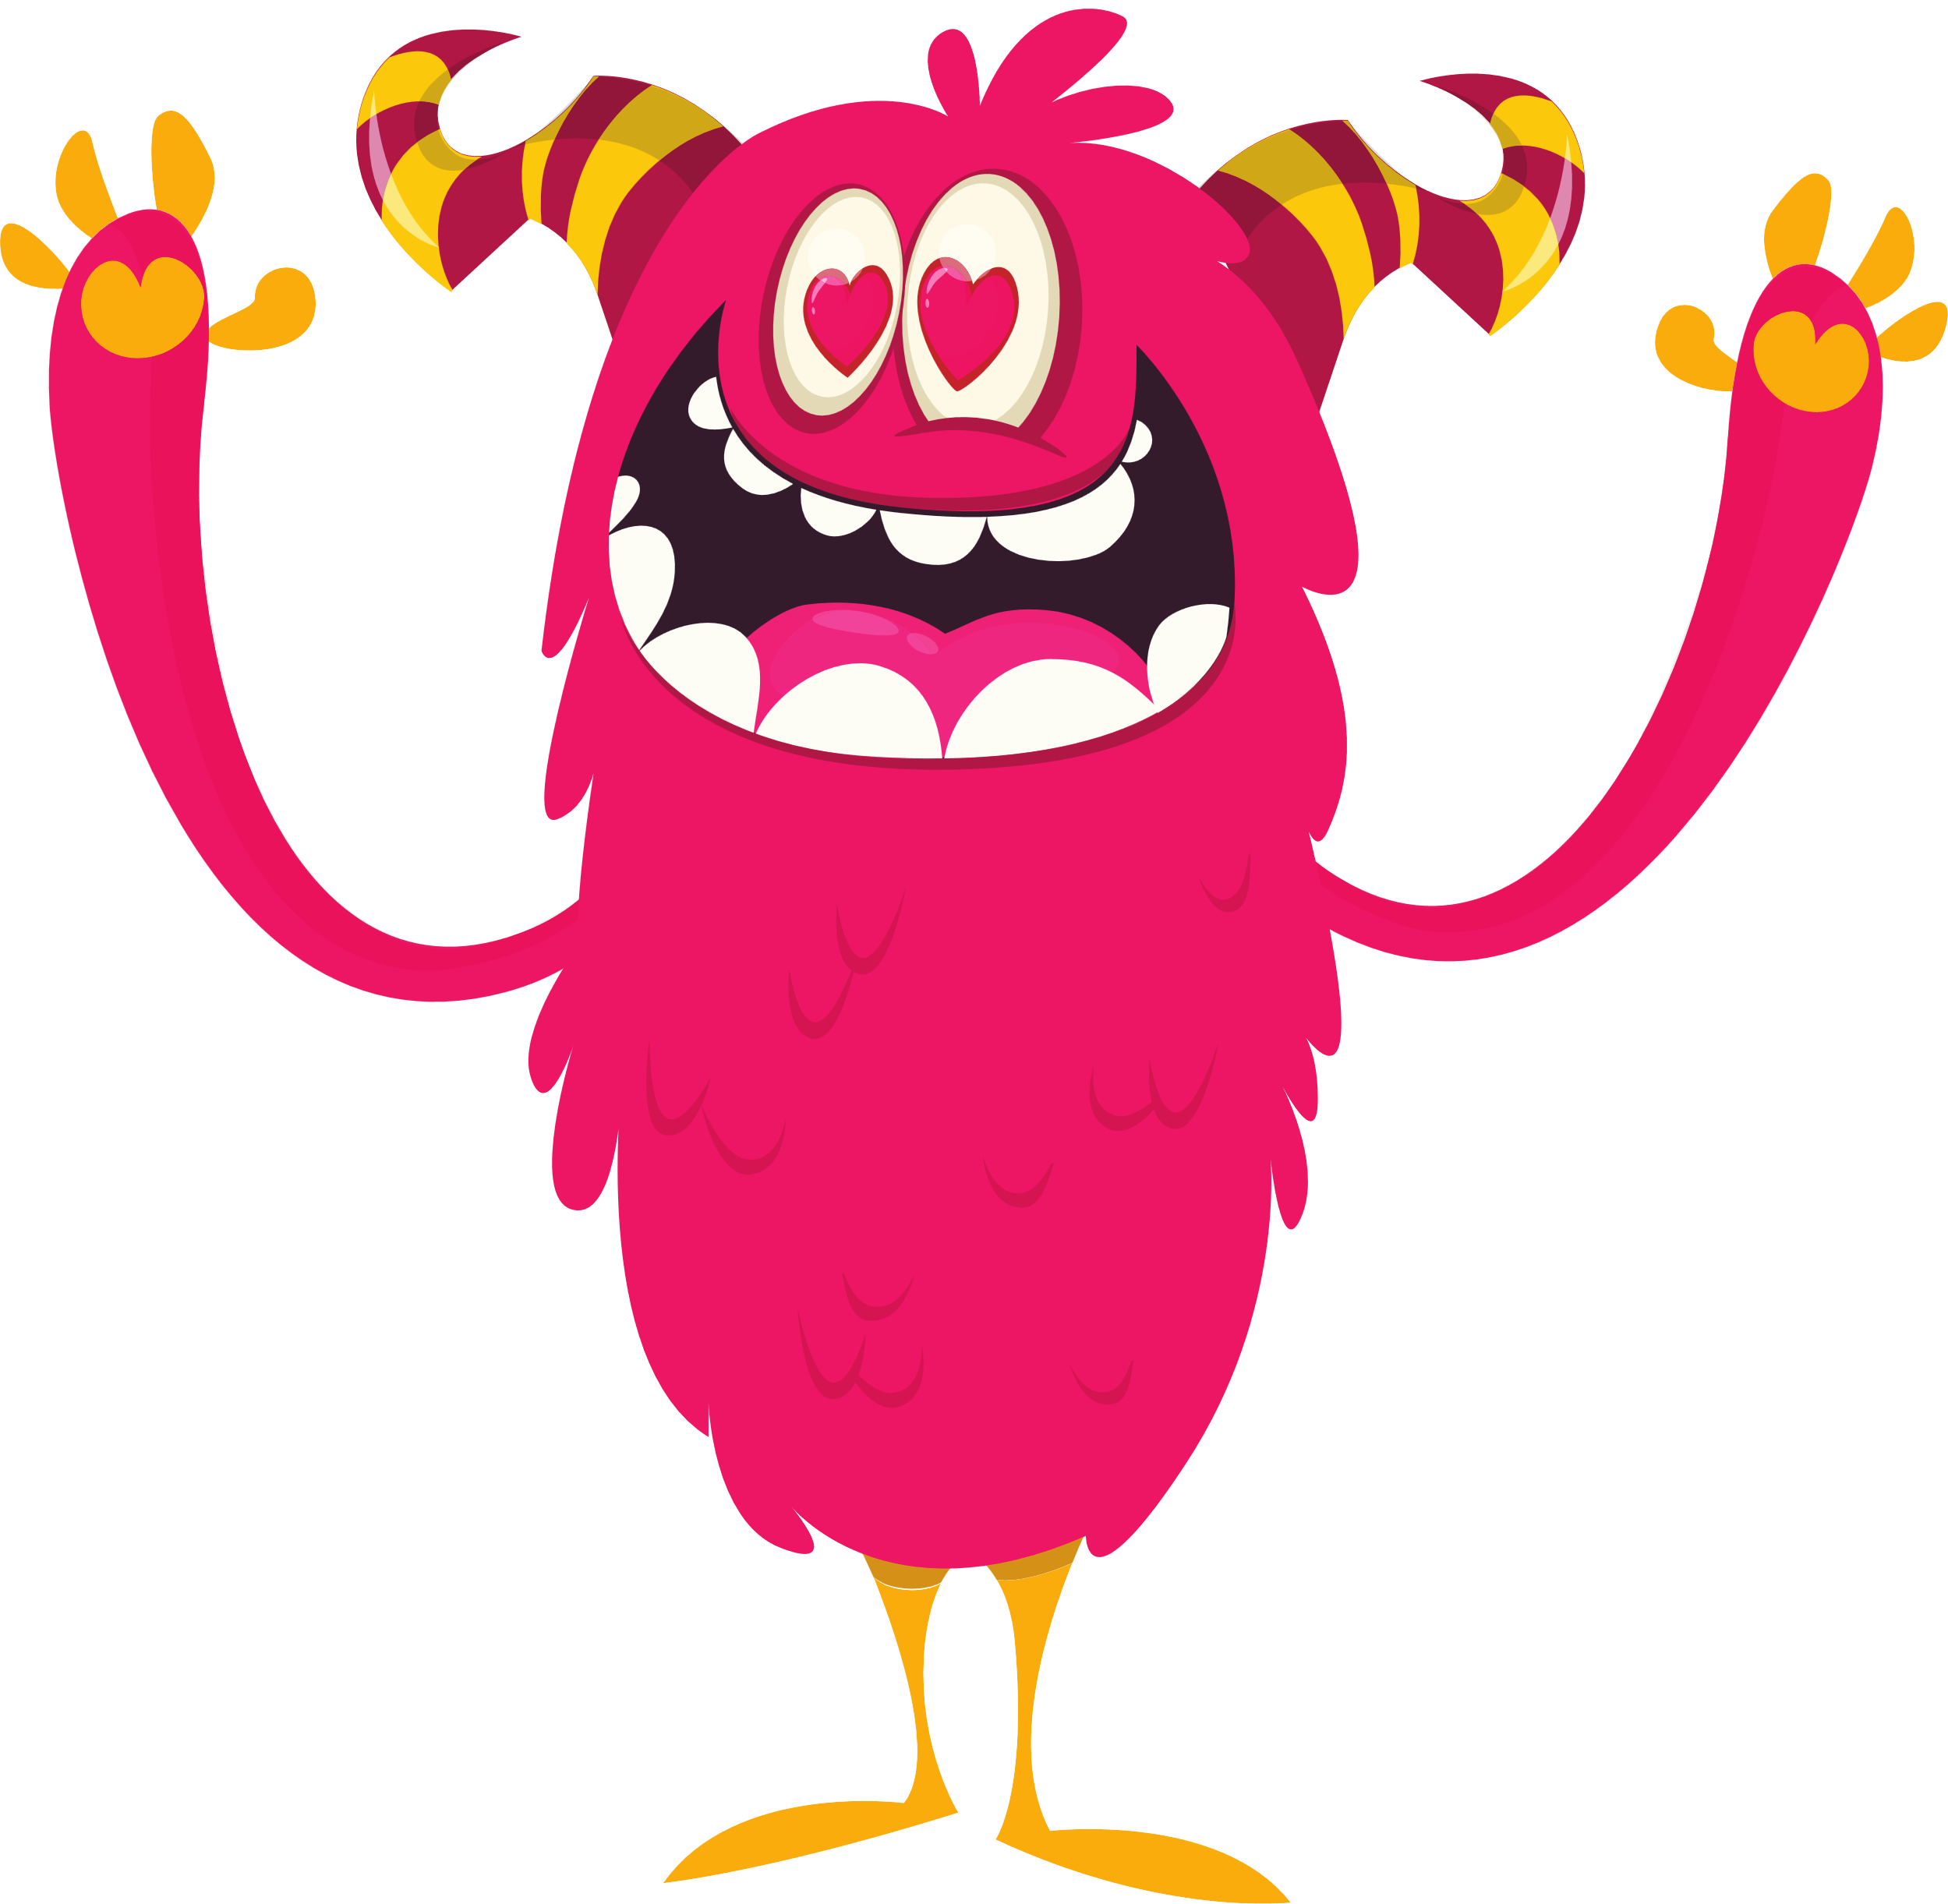


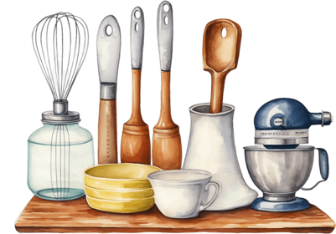
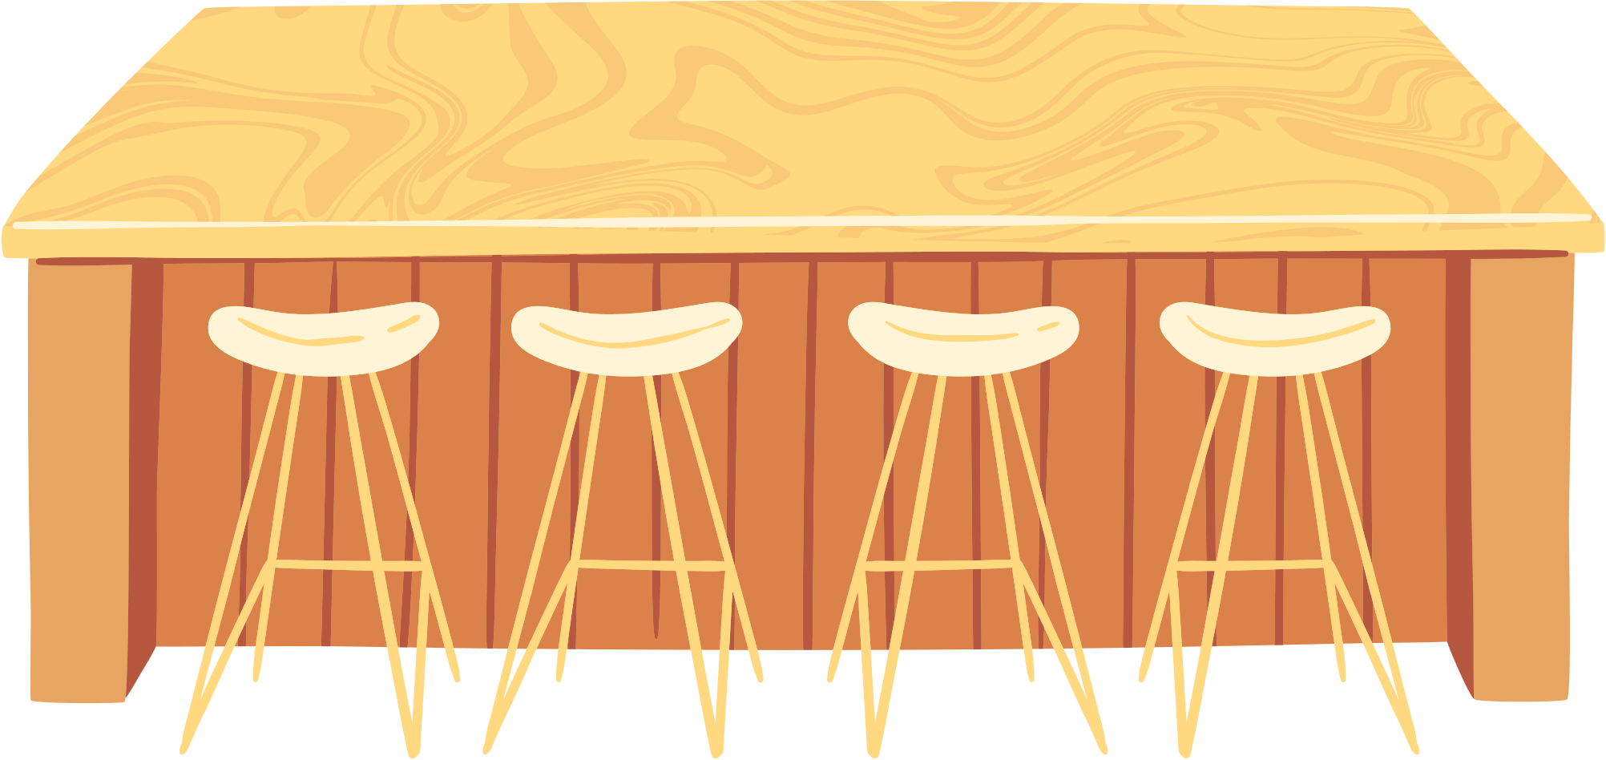
Quái Vật Mẹ giúp Tin tìm thấy mảnh ghép thứ hai trên tủ lạnh.
7

Slide 8




Slide 8
Tin’s sinh nhật 10 tuổi
Thiệp mời
Nến
10 tuổi
Bong bóng
Tin
Bánh sinh nhật
8

Slide 9


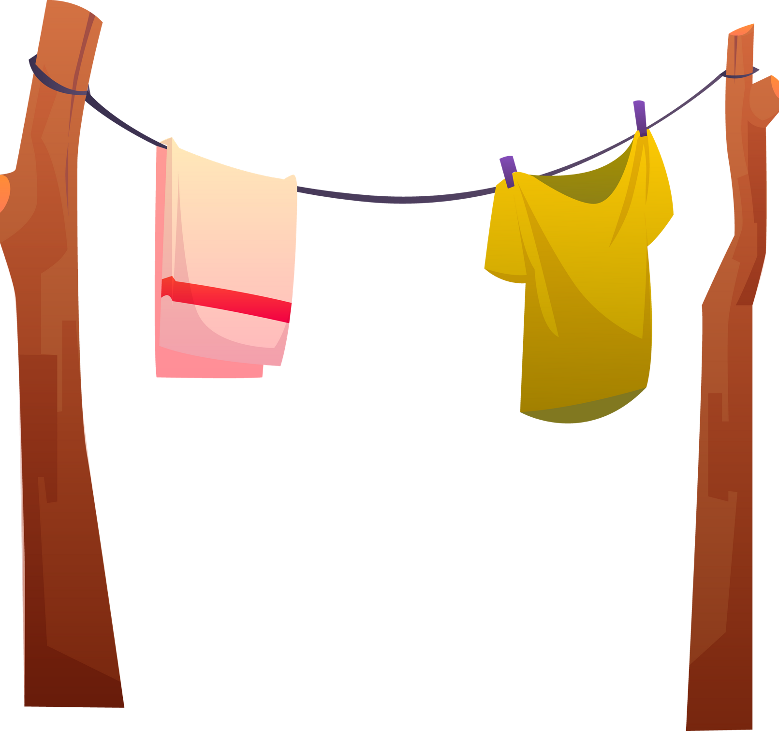
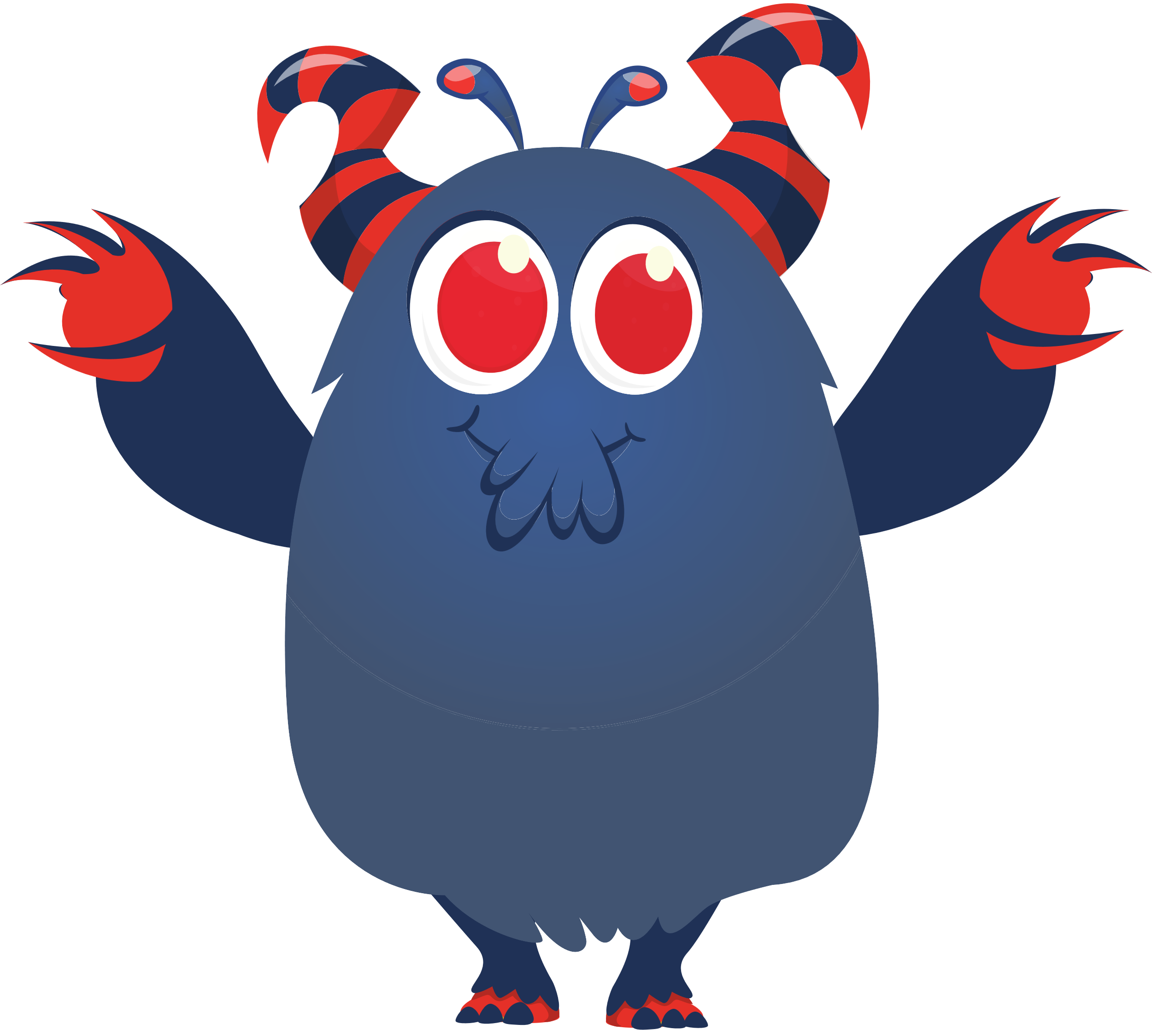

Slide 9
Sau đó, Tin đi tìm Bà.
9

Slide 10


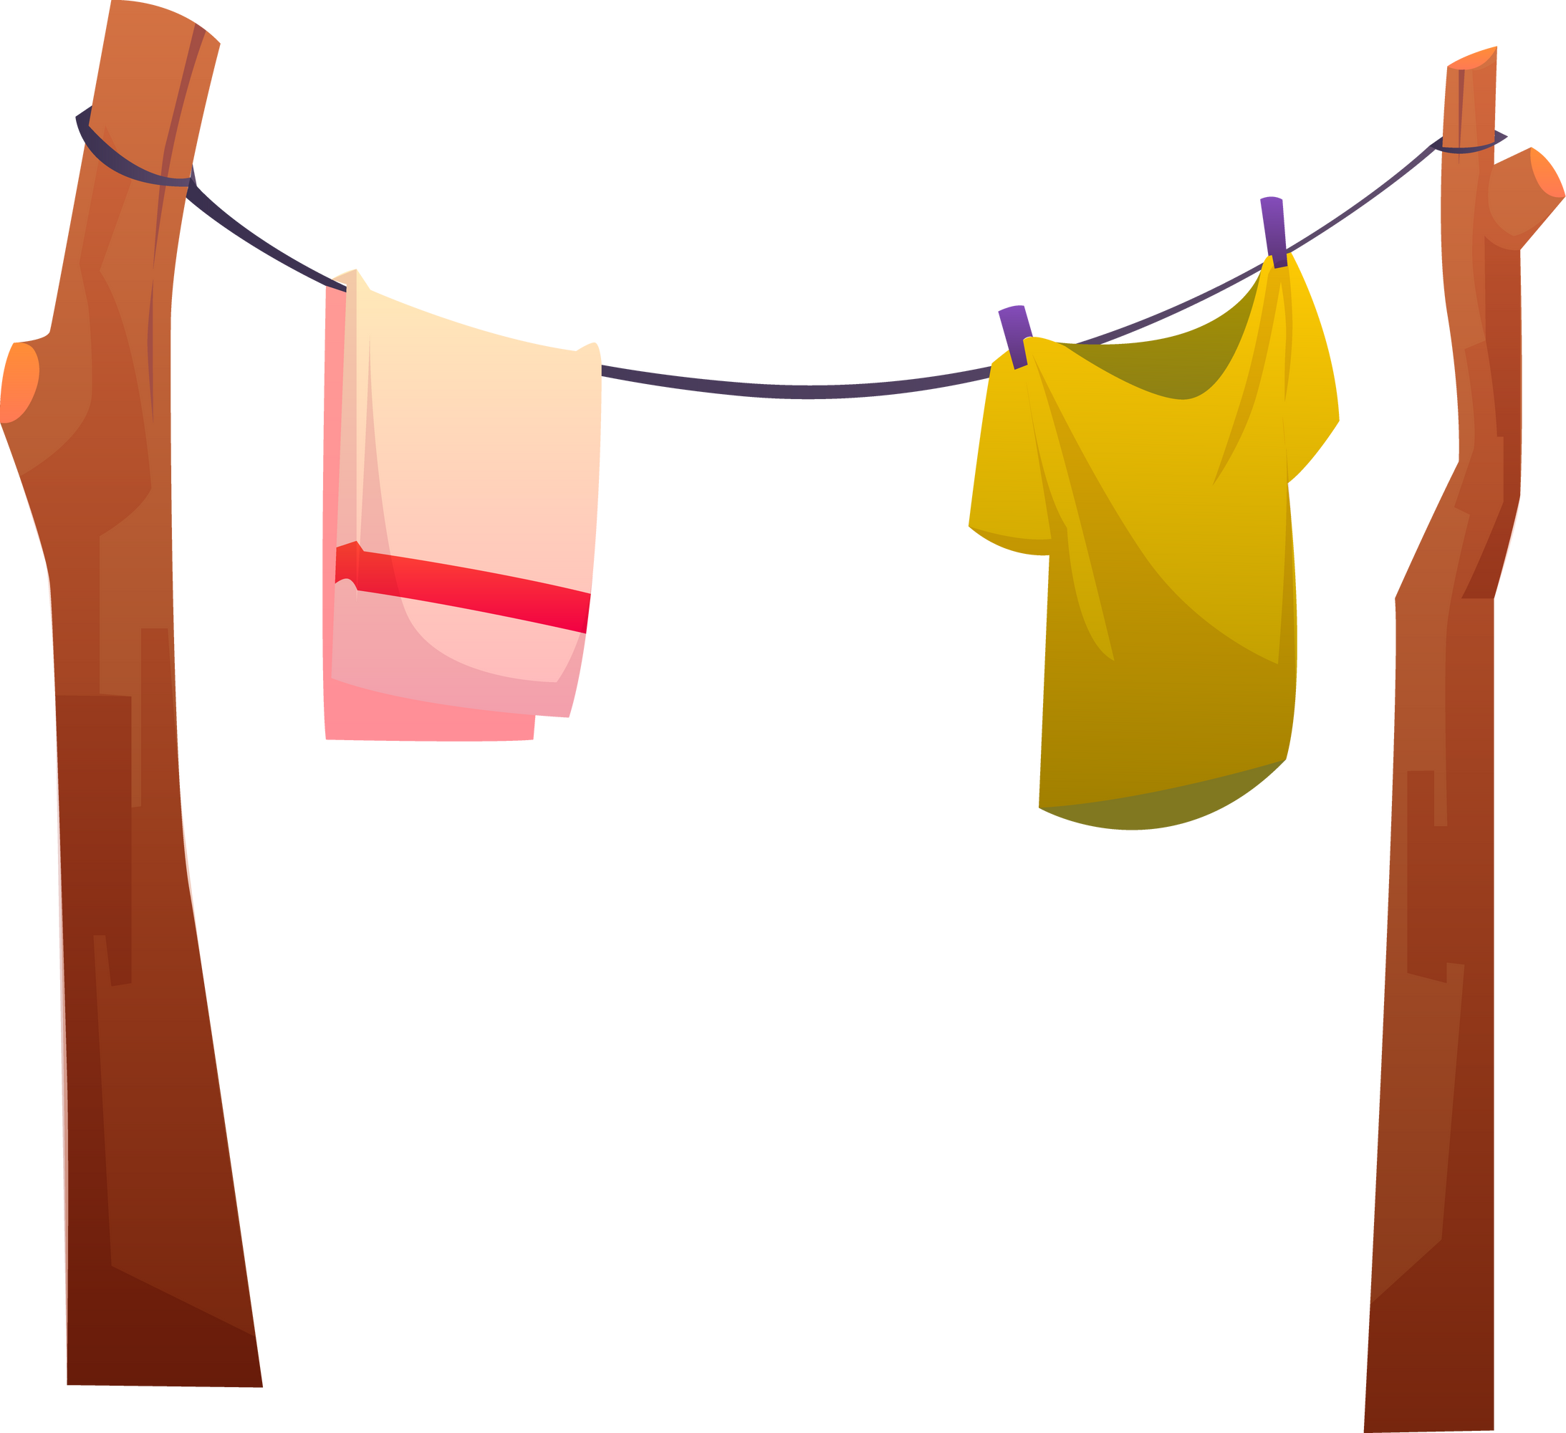
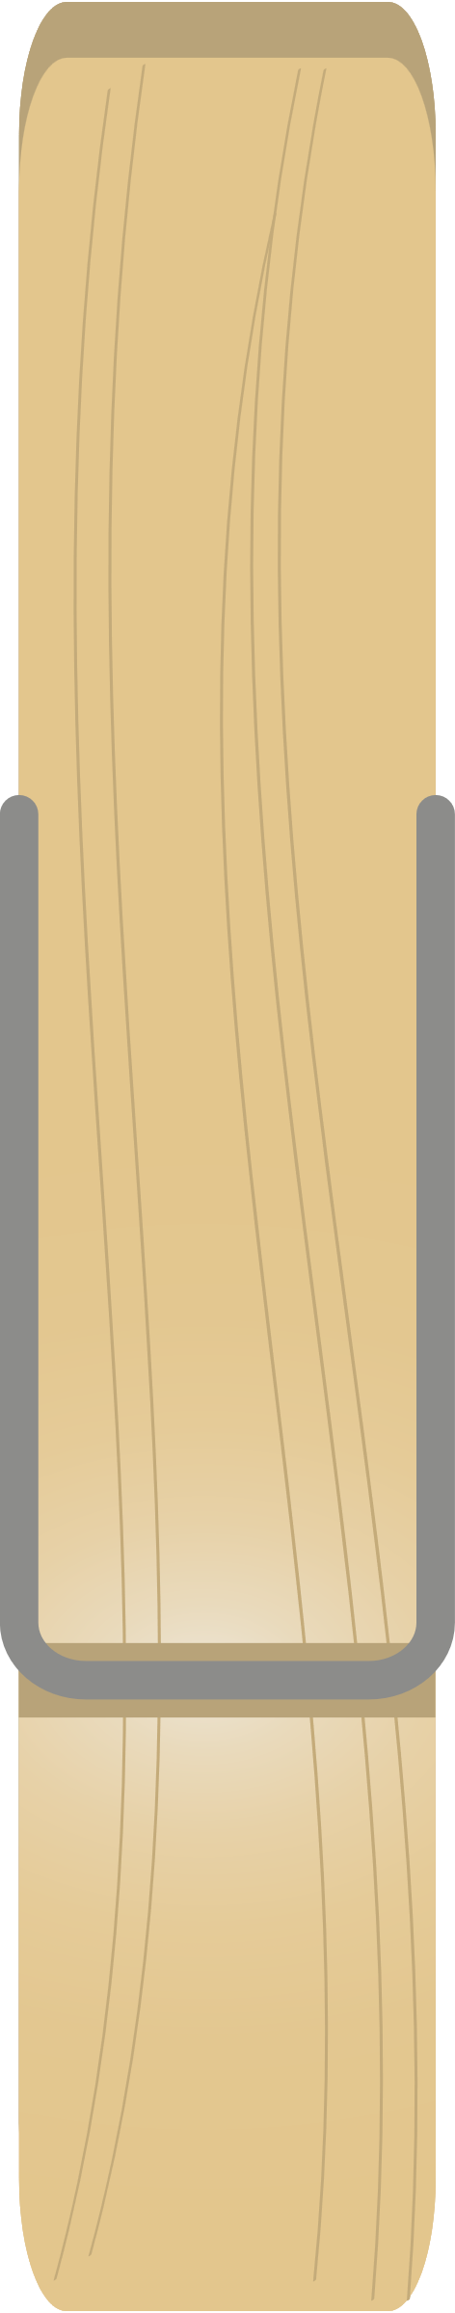

Slide 10
Nó thấy đồng phục của mình và biết được mình học trường Lawston. Nó rất vui.
Tin
10
10

Slide 11
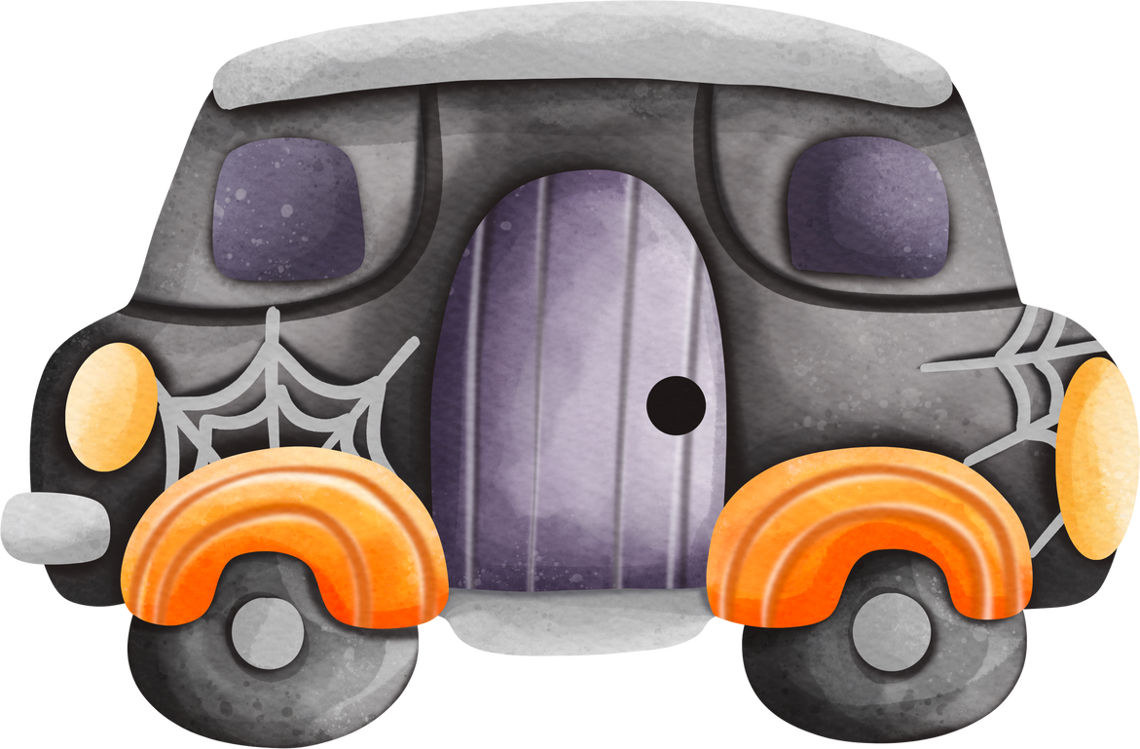

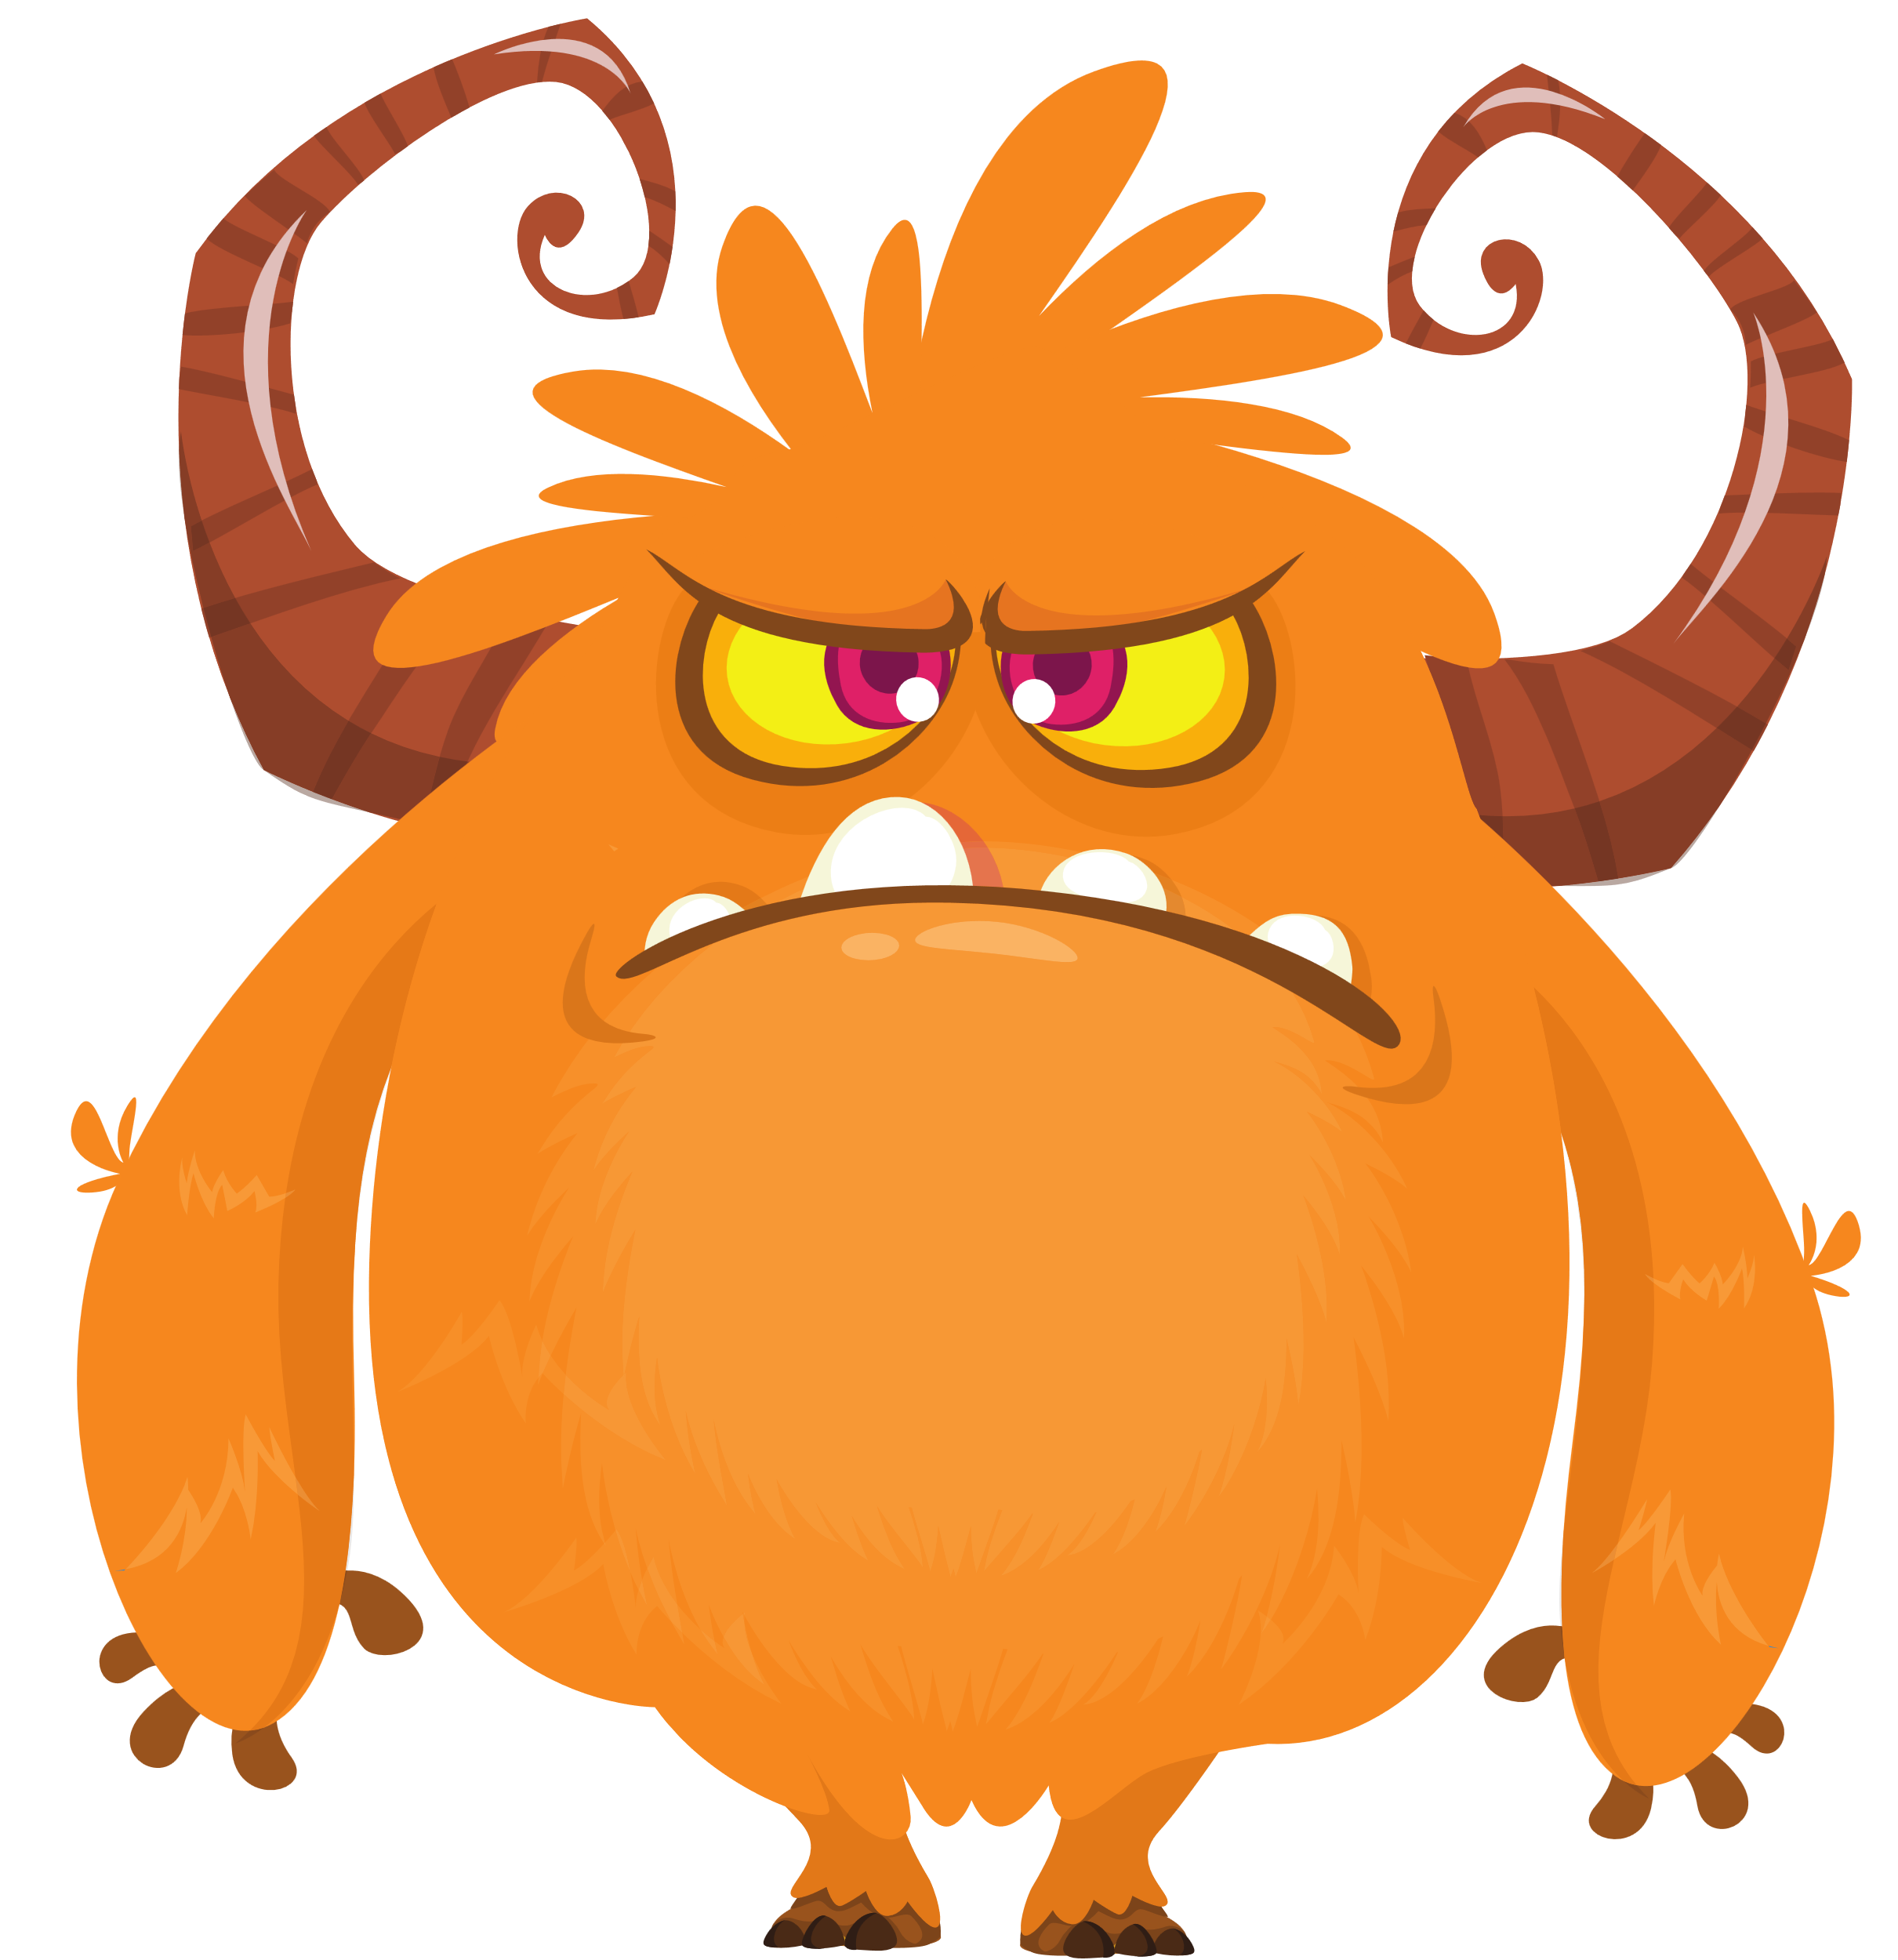

Slide 11
Ông ơi,
trường học ở đâu?
11

Slide 12
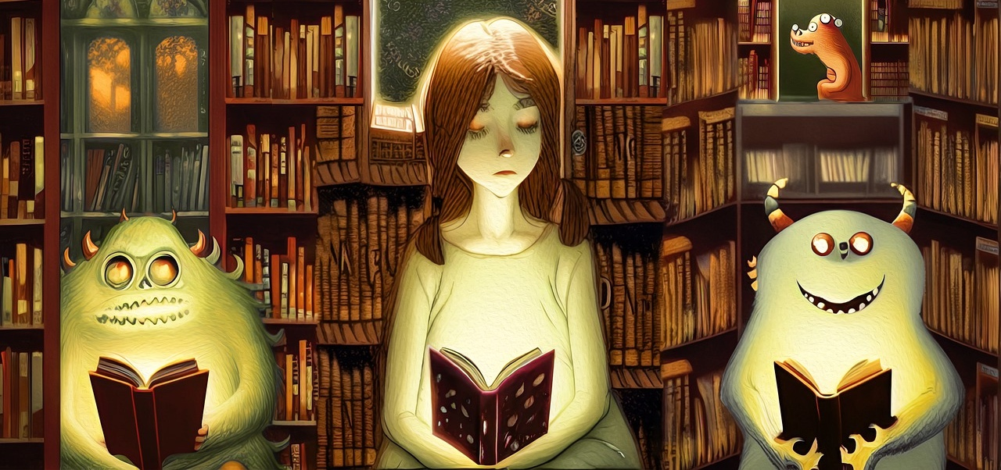
Ở trường, Tin đi tìm các bạn của mình.
12

Slide 13

Slide 13
Chào Tin!
Xin chào!
13

Slide 14

Slide 14
Bạn không nhớ mình sao???
Mình là Mila.
Tin kể cho Mila chuyện đã xảy ra và Mila hứa sẽ giúp Tin.
14

Slide 15
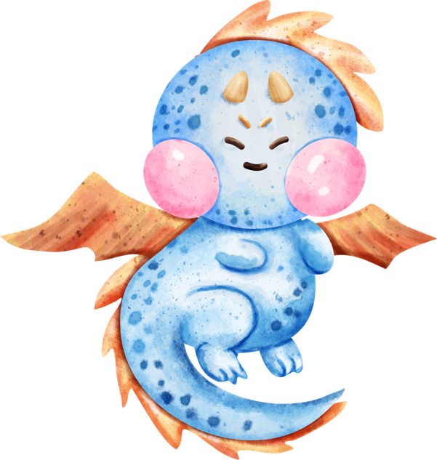



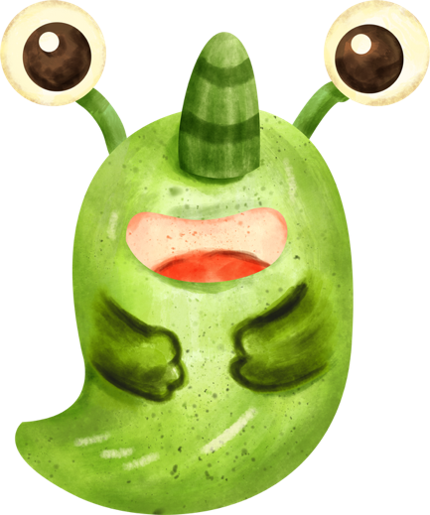

Slide 15
Mila dẫn Tin đến gặp các bạn của mình.
“Bạn không thích ăn kẹo sô-cô-la” Andy nói.
“Bạn thích đá banh” Nana nói.
“và bạn sống với gia đình của mình” Will nói.
15

Slide 16
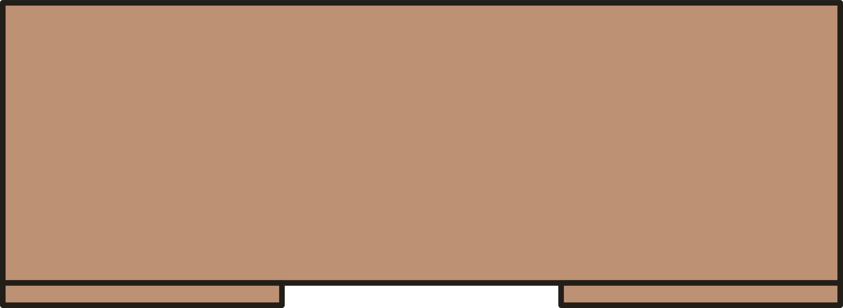



Hôm đó Tin về nhà và nhớ ra mình là ai.
Sáng hôm sau, Mẹ tìm thấy một cuốn tập trên bàn:
Nhật ký thân thương,
Mình tên là Tin.
Mình 10 tuổi.
Mình học ở trường Lawston.
Mình thích đá banh, nhưng
không thích ăn kẹo.
Mình sống ở Lawston với
ba mẹ và ông bà.
16

Slide 17

Cuối cùng, Tin sẽ không bao giờ quên mình là ai nữa.
17

Slide 18
Copyright
© State of New South Wales (Department of Education), 2024
The copyright material published in this resource is subject to the Copyright Act 1968 (Cth) and is owned by the NSW Department of Education or, where indicated, by a party other than the NSW Department of Education (third-party material).
Copyright material available in this resource and owned by the NSW Department of Education is licensed under a Creative Commons Attribution 4.0 International (CC BY 4.0) licence.
This licence allows you to share and adapt the material for any purpose, even commercially.
Attribution should be given to © State of New South Wales (Department of Education), 2024.
Material in this resource not available under a Creative Commons licence:
the NSW Department of Education logo, other logos and trademark-protected material
Material owned by a third party that has been reproduced with permission. You will need to obtain permission from the third party to reuse its material.
Links to third-party material and websites
Please note that the provided (reading/viewing material/list/links/texts) are a suggestion only and implies no endorsement, by the New South Wales Department of Education, of any author, publisher, or book title. School principals and teachers are best placed to assess the suitability of resources that would complement the curriculum and reflect the needs and interests of their students.
If you use the links provided in this document to access a third party’s website, you acknowledge that the terms of use, including licence terms set out on the third-party’s website apply to the use which may be made of the materials on that third-party website or where permitted by the Copyright Act 1968 (Cth). The department accepts no responsibility for content on third-party websites.

